Slide 1
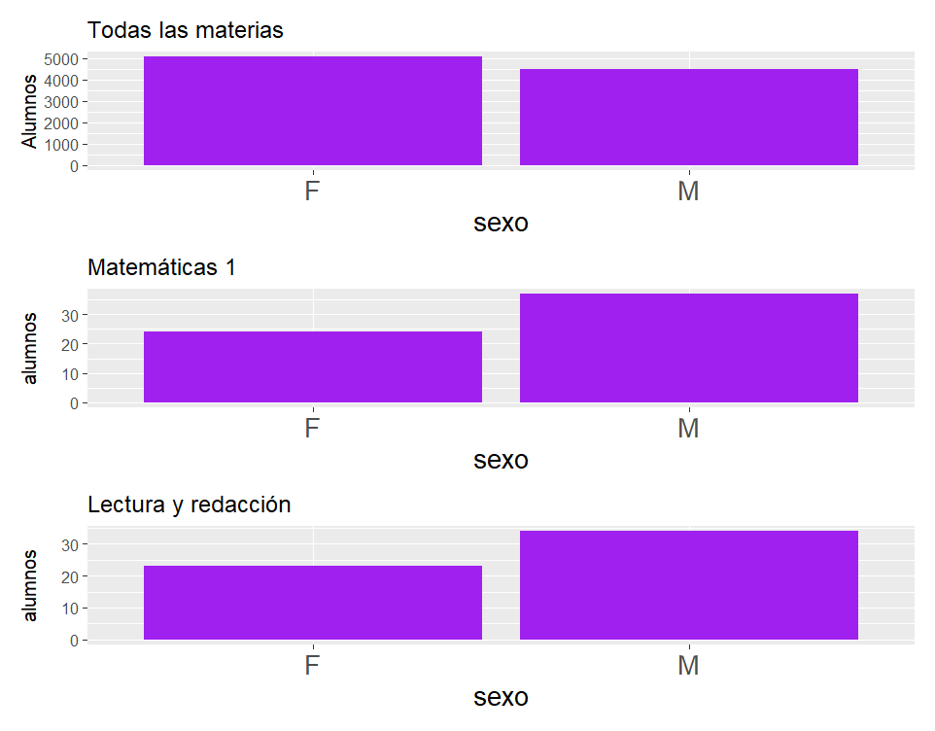

Slide 2
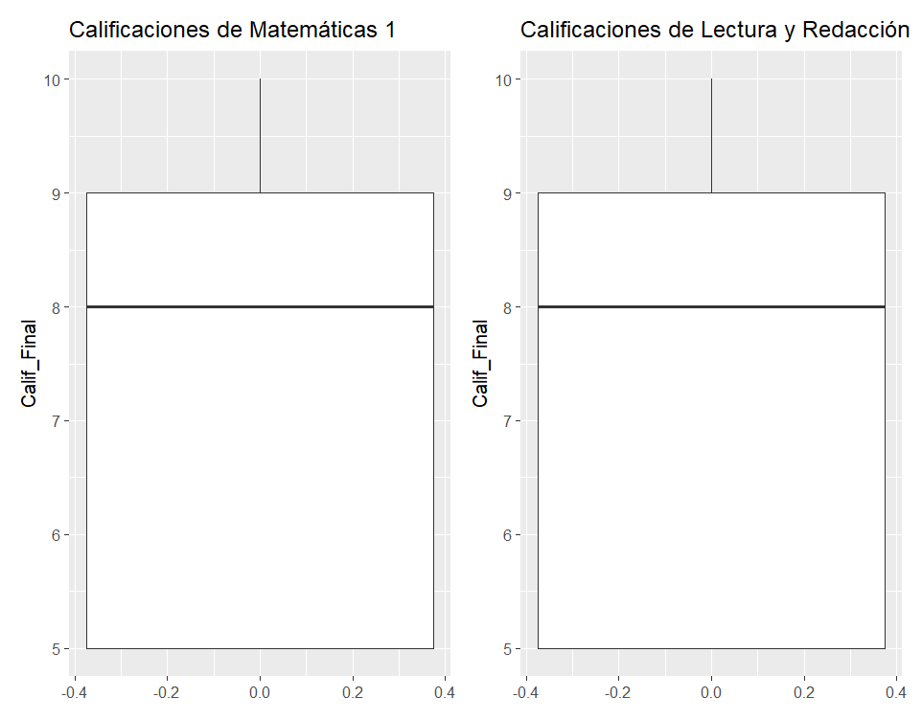

Slide 3
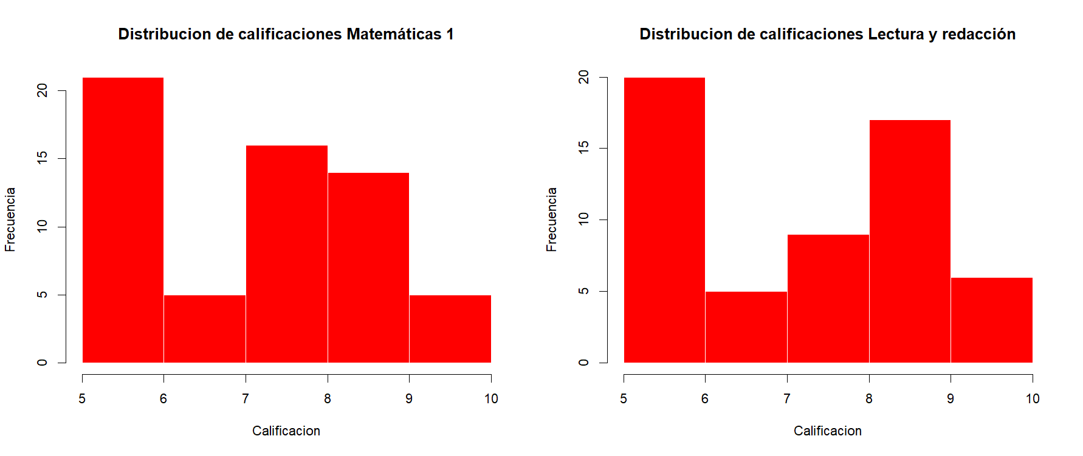

Slide 4
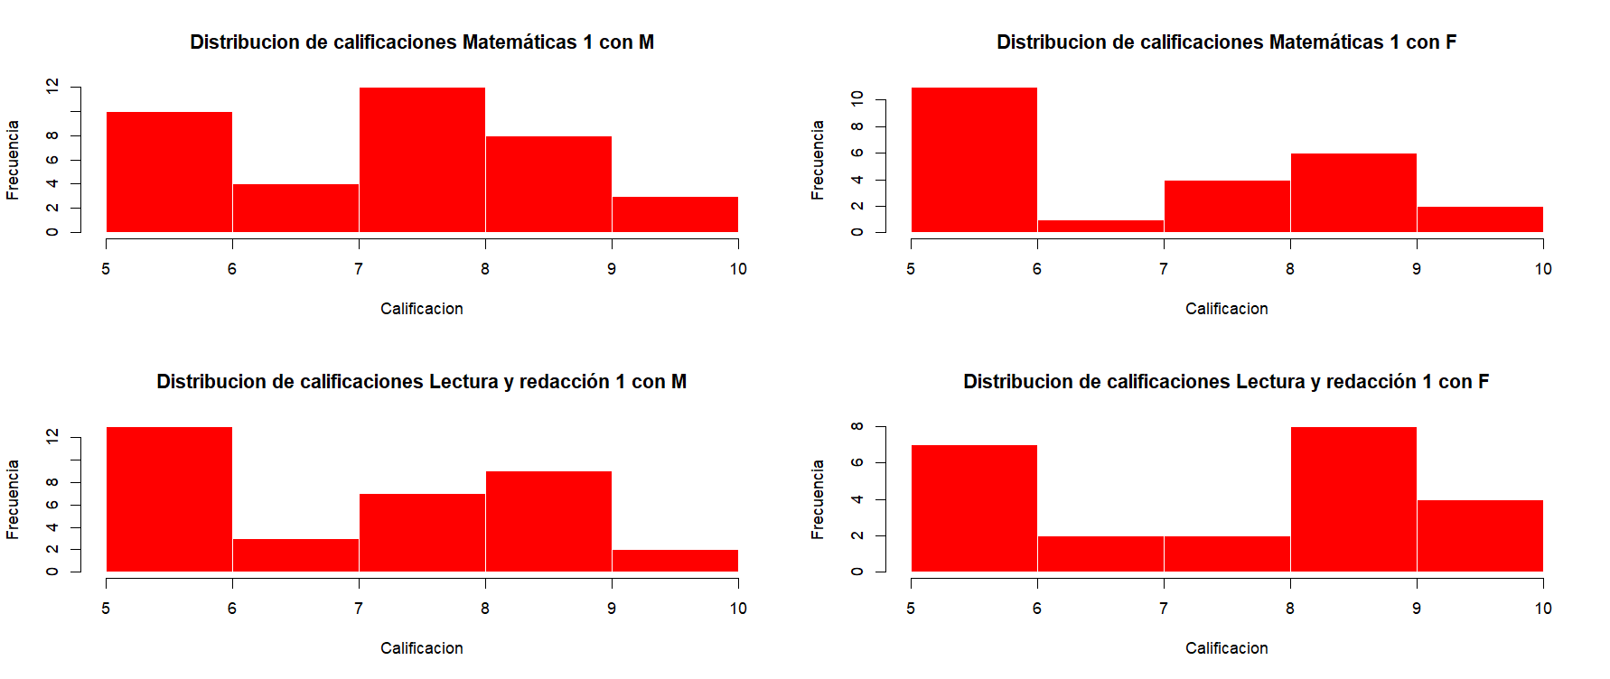

Slide 5
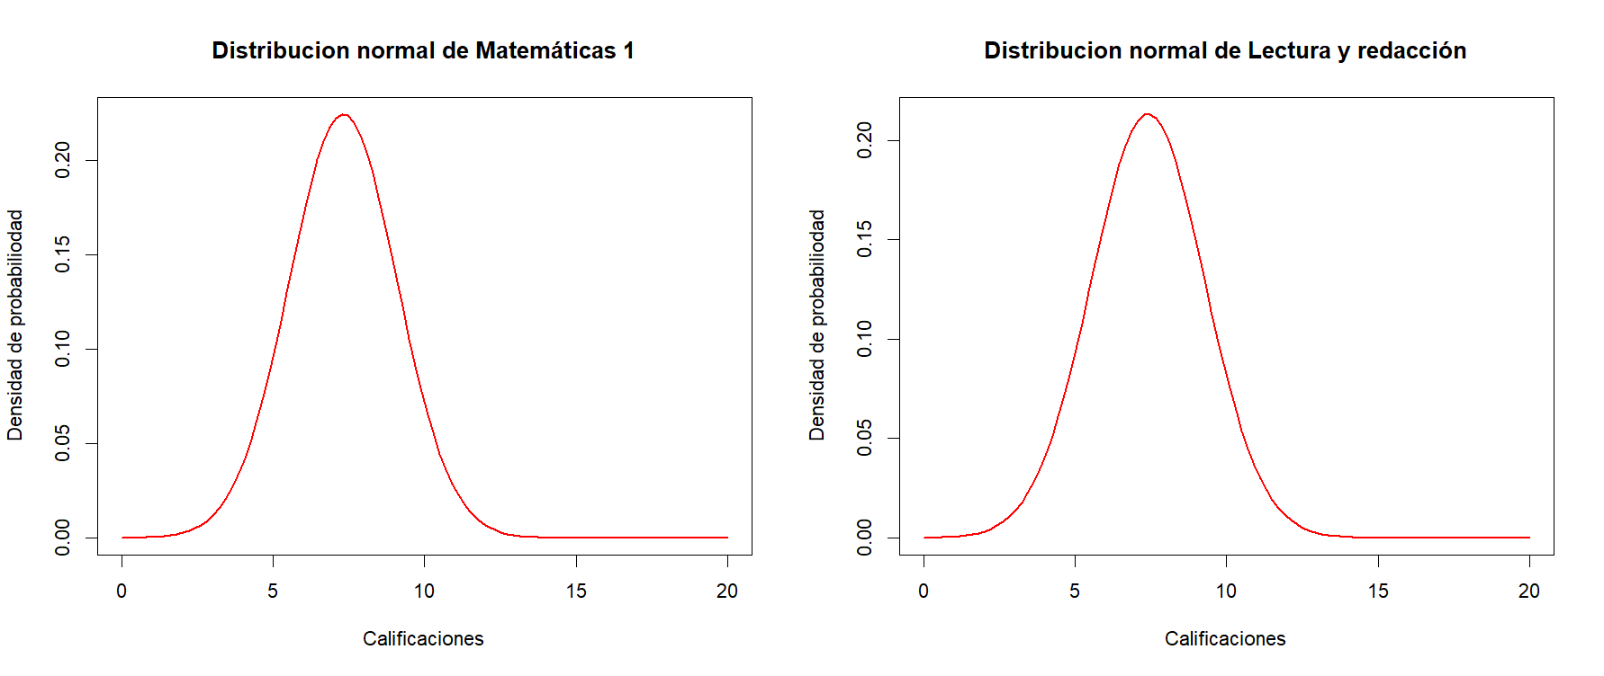

Slide 6
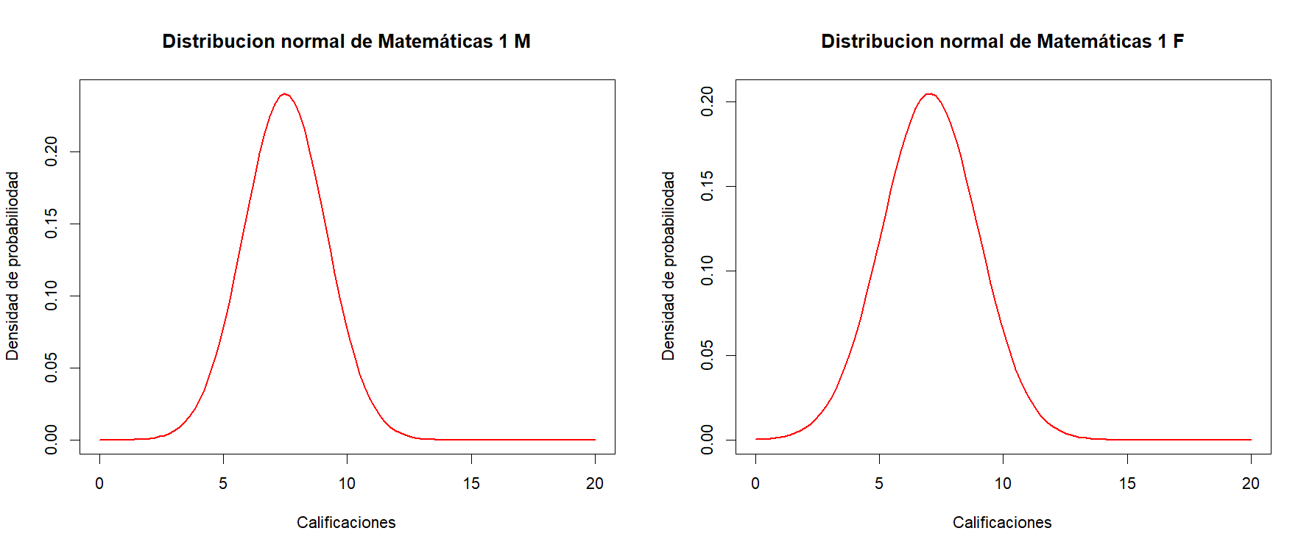

Slide 7
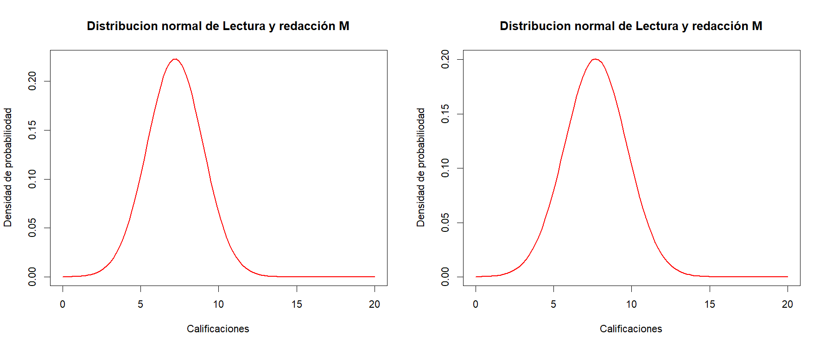

Slide 8
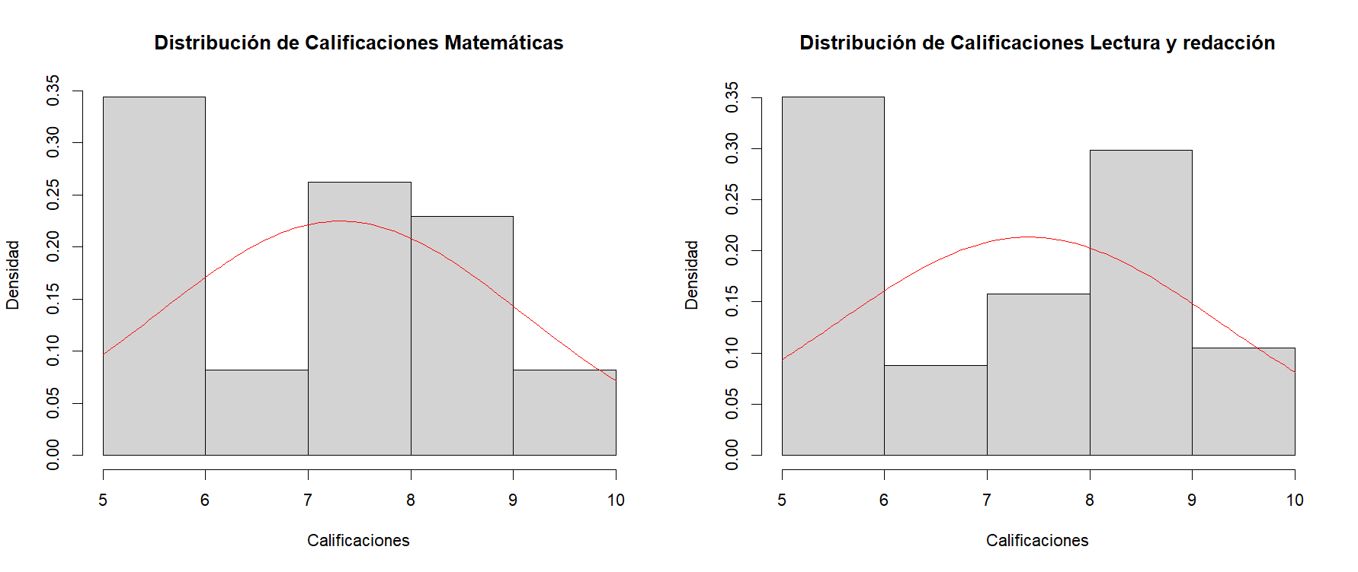

Slide 9
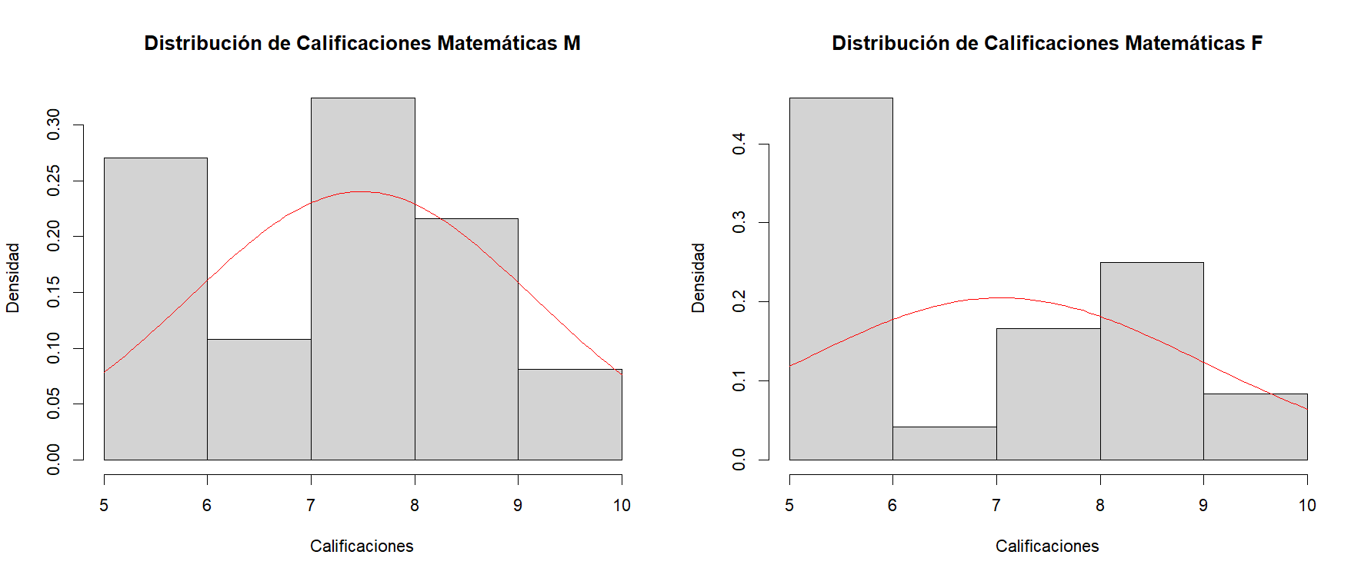

Slide 10
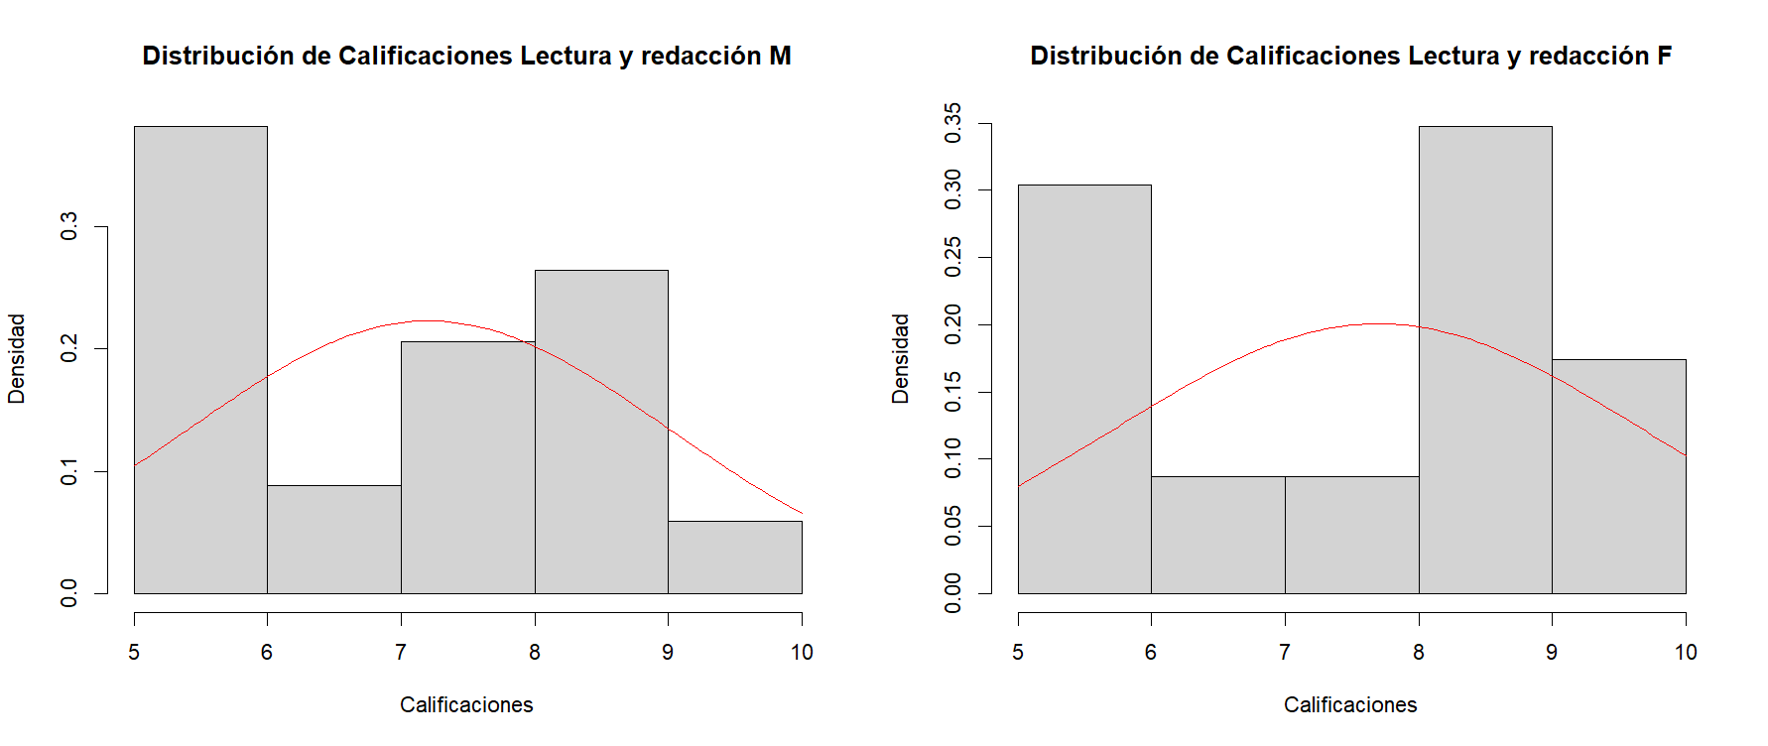

Slide 11
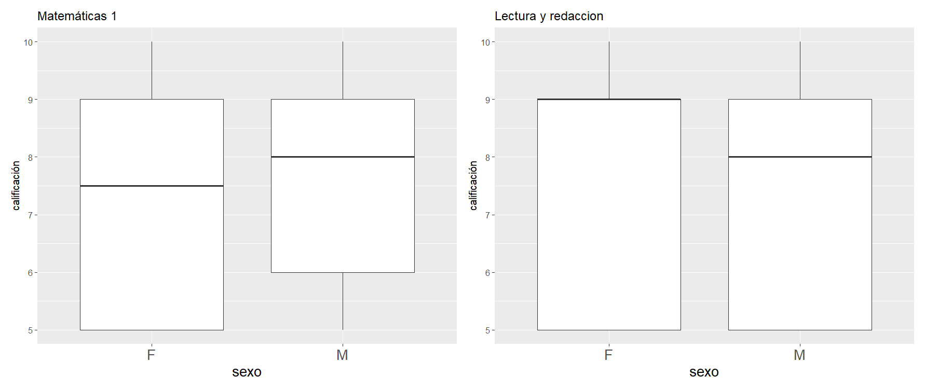

Slide 12
Mate_1 %>% count(sexo) %>% group_by(sexo)
# A tibble: 2 × 2
# Groups: sexo [2]
sexo n
<chr> <int>
1 F 24
2 M 37
Lec %>% count(sexo) %>% group_by(sexo)
# A tibble: 2 × 2
# Groups: sexo [2]
sexo n
<chr> <int>
1 F 23
2 M 34

Slide 13
Mate_m %>% count(Calif_Final) %>% group_by(Calif_Final)
# A tibble: 6 × 2
# Groups: Calif_Final [6]
Calif_Final n
<dbl> <int>
1 5 9
2 6 1
3 7 4
4 8 12
5 9 8
6 10 3
> Mate_f %>% count(Calif_Final) %>% group_by(Calif_Final)
# A tibble: 6 × 2
# Groups: Calif_Final [6]
Calif_Final n
<dbl> <int>
1 5 10
2 6 1
3 7 1
4 8 4
5 9 6
6 10 2

Slide 14
Lec_m %>% count(Calif_Final) %>% group_by(Calif_Final)
# A tibble: 6 × 2
# Groups: Calif_Final [6]
Calif_Final n
<dbl> <int>
1 5 11
2 6 2
3 7 3
4 8 7
5 9 9
6 10 2
Lec_f %>% count(Calif_Final) %>% group_by(Calif_Final)
# A tibble: 5 × 2
# Groups: Calif_Final [5]
Calif_Final n
<dbl> <int>
1 5 7
2 7 2
3 8 2
4 9 8
5 10 4

Slide 15
print(paste("Promedio Calificacion Matemáticas I",Media_M))
[1] "Promedio Calificacion Matemáticas I 7.31147540983607"
> print(paste("Desviación estandar Matemáticas I",Desviacion_M))
[1] "Desviación estandar Matemáticas I 1.7752087539832"
> print(paste("Mediana de Matemáticas I",Mediana_M))
[1] "Mediana de Matemáticas I 8"
[1] "Promedio Lectura y redacción 7.40350877192982"
> print(paste("Desviación estandar Lectura y redacción",Desviacion_L))
[1] "Desviación estandar Lectura y redacción 1.86948855804781"
> print(paste("Mediana de Lectura y redacción",Mediana_L))
[1] "Mediana de Lectura y redacción 8"

Slide 16
> print(paste("Promedio Calificacion Matemáticas I de M",Media_MM))
[1] "Promedio Calificacion Matemáticas I de M 7.48648648648649"
> print(paste("Desviación estandar Matemáticas I de M",Desviacion_MM))
[1] "Desviación estandar Matemáticas I de M 1.66034838415218"
> print(paste("Mediana de Matemáticas I de M",Mediana_MM))
[1] "Mediana de Matemáticas I de M 8"
> print(paste("Promedio Calificacion Matemáticas I de F",Media_MF))
[1] "Promedio Calificacion Matemáticas I de F 7.04166666666667"
> print(paste("Desviación estandar Matemáticas I de F",Desviacion_MF))
[1] "Desviación estandar Matemáticas I de F 1.94442719108978"
> print(paste("Mediana de Matemáticas I de F",Mediana_MF))
[1] "Mediana de Matemáticas I de F 7.5"

Slide 17
print(paste("Promedio Calificacion Lectura y redacción de M",Media_LM))
[1] "Promedio Calificacion Lectura y redacción de M 7.20588235294118"
> print(paste("Desviación estandar Lectura y redacción de M",Desviacion_LM))
[1] "Desviación estandar Lectura y redacción de M 1.78850558516433"
> print(paste("Mediana de Lectura y redacción de M",Mediana_LM))
[1] "Mediana de Lectura y redacción de M 8"
> print(paste("Promedio Calificacion Lectura y redacción de F",Media_LF))
[1] "Promedio Calificacion Lectura y redacción de F 7.69565217391304"
> print(paste("Desviación estandar Lectura y redacción de F",Desviacion_LF))
[1] "Desviación estandar Lectura y redacción de F 1.98711262911555"
> print(paste("Mediana de Lectura y redacción de F",Mediana_LF))
[1] "Mediana de Lectura y redacción de F 9"

Slide 18
1] "Cuartiles Matemáticas I"
> quantile(x=Mate_1$Calif_Final,probs = c(0.25, 0.50, 0.75), type = 0)
25% 50% 75%
5 8 9
> #obtenemos cuartiles de Lectura y redacción
> print("Cuartiles Lectura y redacción")
[1] "Cuartiles Lectura y redacción"
> quantile(x=Lec$Calif_Final,probs = c(0.25, 0.50, 0.75), type = 0)
25% 50% 75%
5 8 9

Slide 19
Shapiro-Wilk normality test
data: Mate_1$Calif_Final
W = 0.84567, p-value = 1.942e-06
Shapiro-Wilk normality test
data: Mate_m$Calif_Final
W = 0.86453, p-value = 0.0003503
Shapiro-Wilk normality test
data: Lec$Calif_Final
W = 0.83208, p-value = 1.549e-06
Shapiro-Wilk normality test
data: Lec_m$Calif_Final
W = 0.84319, p-value = 0.0001978
Shapiro-Wilk normality test
data: Mate_f$Calif_Final
W = 0.80555, p-value = 0.0003635
Shapiro-Wilk normality test
data: Lec_f$Calif_Final
W = 0.80567, p-value = 0.0004729

Slide 20
Df Sum Sq Mean Sq F value Pr(>F)
sexo 1 2.88 2.880 0.913 0.343
Residuals 59 186.20 3.156
Welch Two Sample t-test
data: Calif_Final by sexo
t = -0.92343, df = 43.661, p-value = 0.3609
alternative hypothesis: true difference in means between group F and group M is not equal to 0
95 percent confidence interval:
-1.4158462 0.5262065
sample estimates:
mean in group F mean in group M
7.041667 7.486486

